Slide 1


Slide 2

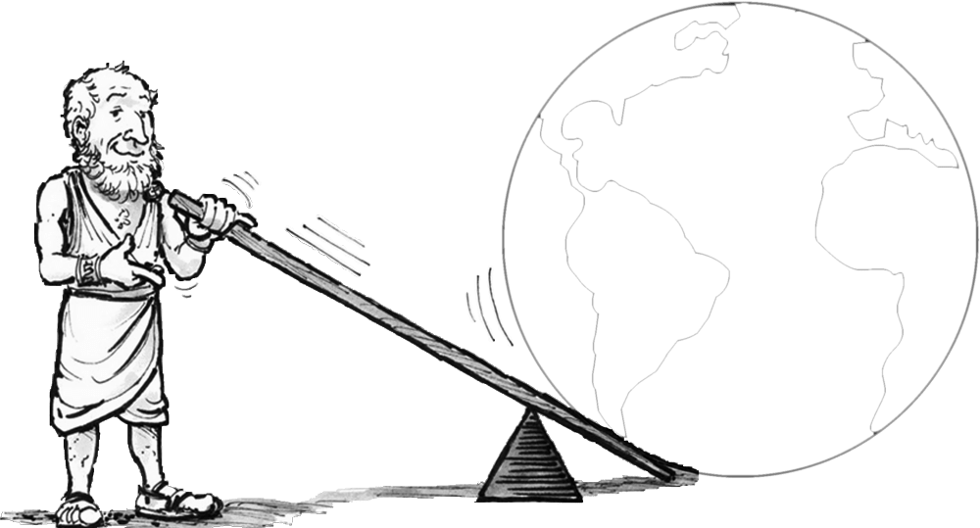
Кривая армагеддона
Сфоткай типо я поднял
Выполнил:
МАОУ СОШ №…
Руководитель:
Байгашов Алексей Сергеевич
БФУ им. И. Канта

Slide 3
Введение
Это глупо и не возможно
Жизнь может закончиться, а может и нет!
Результат зависит от выбора параметров.
Цели и задачи:
Перевернуть планету!
Смоделировать закон изменения температуры.

Slide 4
Постановка дифференциальной задачи
Дифференциальное уравнение описывает отношение силы которую нужно приложить к длине плеча рычага:

Slide 5
Начальные условия и численное решение
:
:

Slide 6
Результаты моделирования

Slide 7
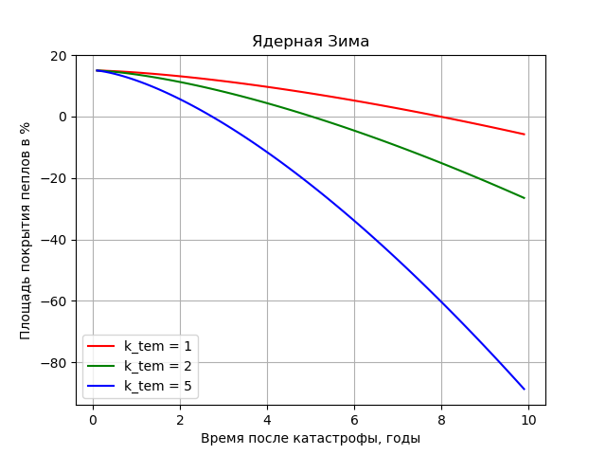
Результаты моделирования

Slide 8
Заключение

Slide 9
СПАСИБО ЗА ВНИМАНИЕ!

